Slide 1
第二节 东南亚

Slide 2
一、十字路口的位置
1、范围：
中南半岛、马来群岛
2、地理位置
纬度位置：
★ 低纬为主（绝大部分在热带）
海陆位置：
★ “十字路口”（马六甲海峡）

Slide 3
二、山河相间与城市分布
1、地形、河流分布特点
山河相间、纵列分布
2、城市分布
沿河及河口三角洲
三、热带气候与农业生产
1、气候类型及其分布
★ 中南半岛以热带季风气候为主
特点：全年高温、分旱雨两季

Slide 4
★ 马来群岛以热带雨林气候为主
特点：全年高温多雨
2、热带农业的生产
物产 | 水稻 | 天然橡胶 | 棕油 | 椰子 | 蕉麻
国家
泰国
越南
缅甸
菲律宾、印尼
马来西亚
菲律宾
泰国

Slide 5
3、保护热带雨林
四、华人、华侨集中的地区
1、华人、华侨对东南亚建设作出巨大的贡献
2、东南亚丰富的旅游资源

Slide 6
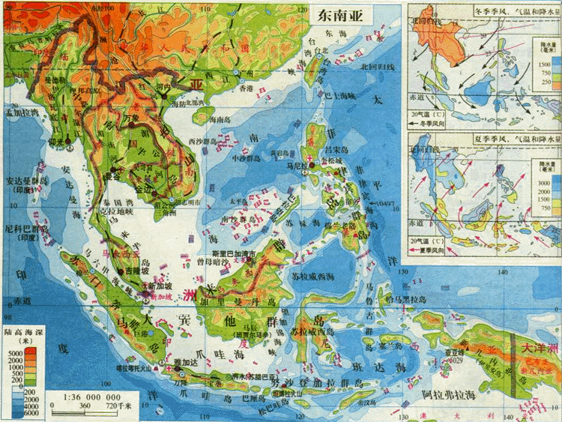
东南亚地形

Slide 7
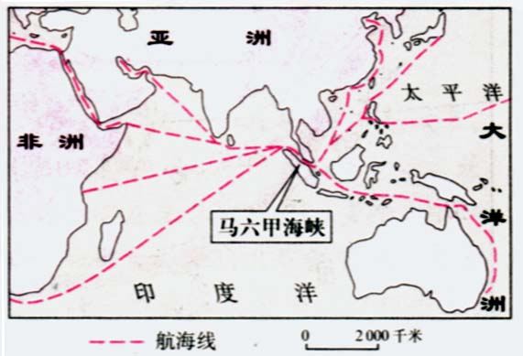
马六甲海峡

Slide 8
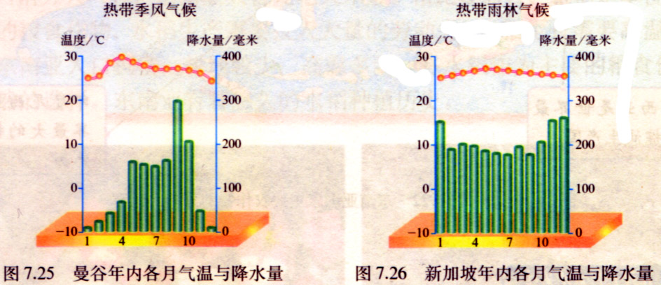
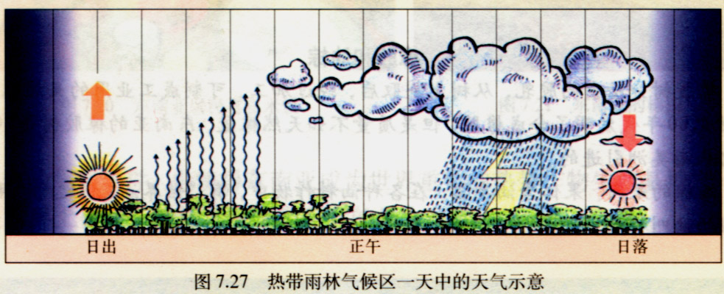
东南亚气候

Slide 9
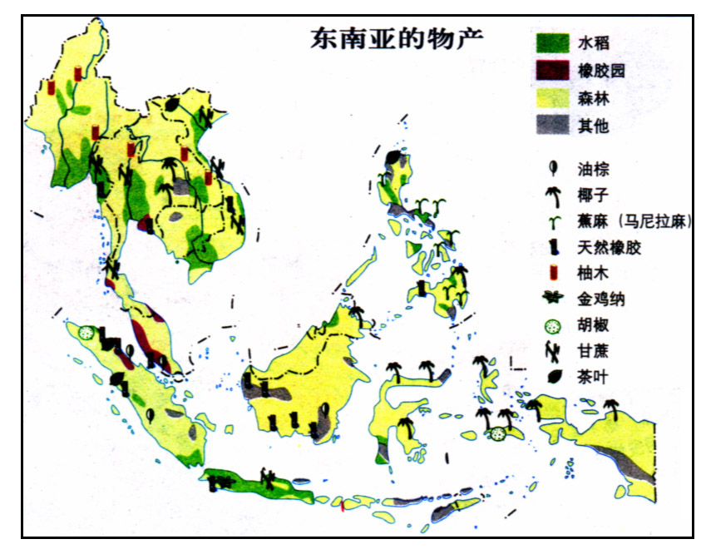
东南亚物产

Slide 10

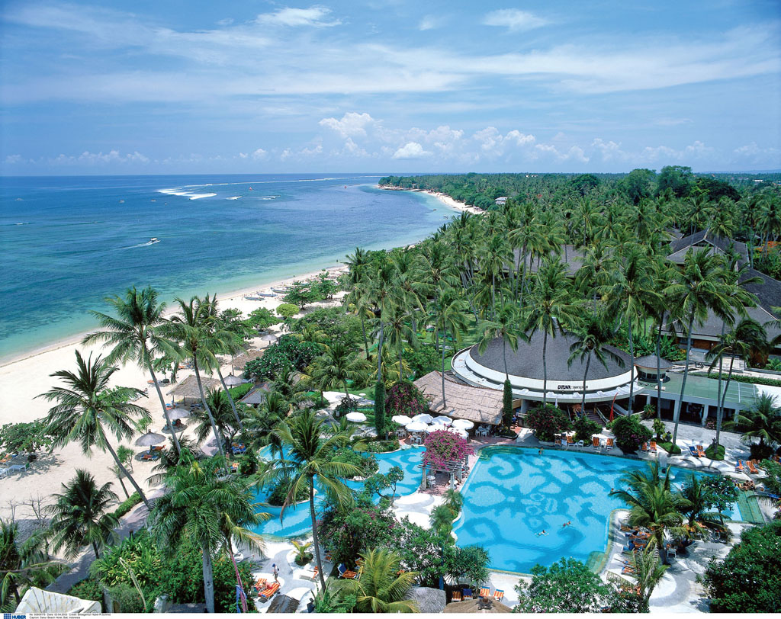



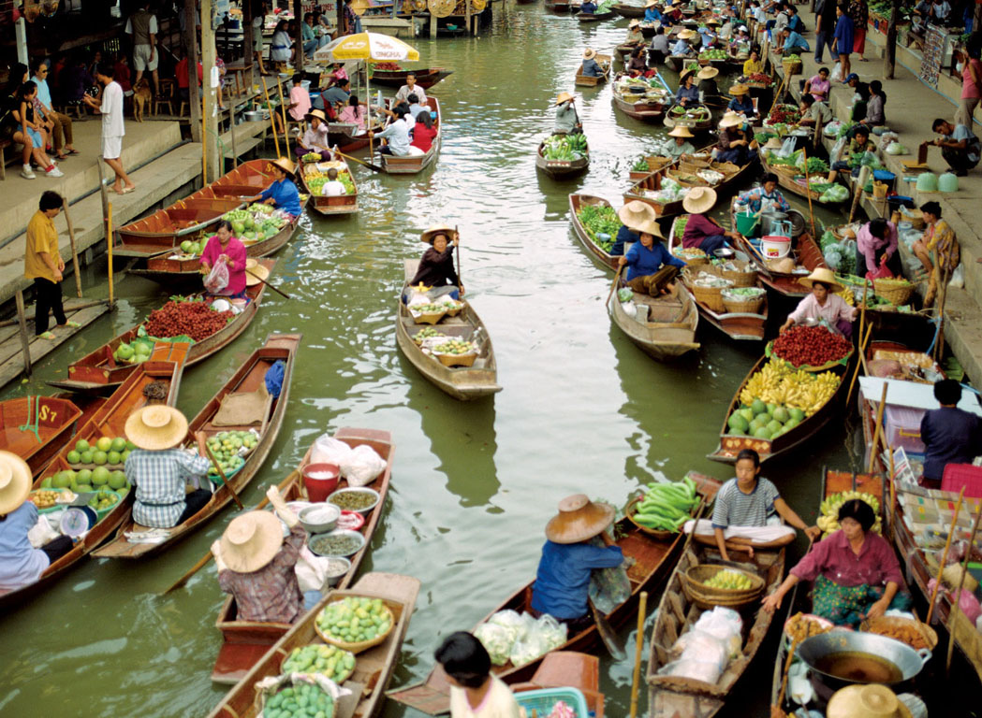

Slide 11
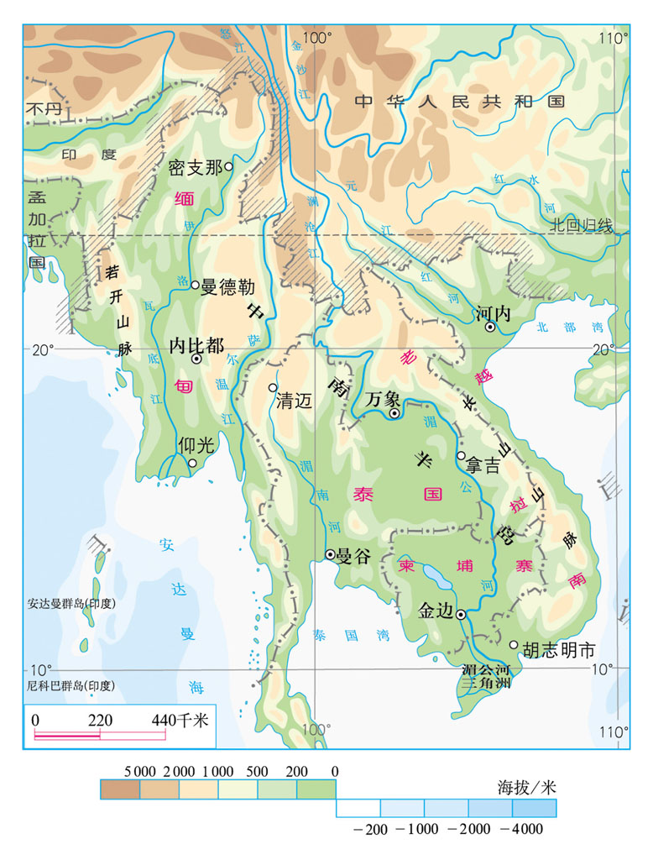
中南半岛地形

